Slide 1

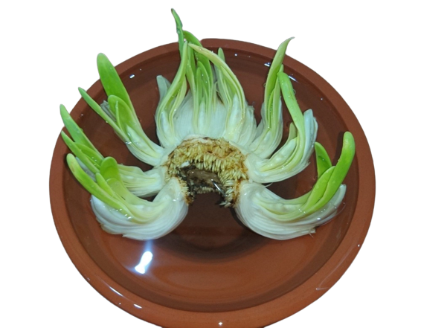
VĂN BẢN 1. THUỶ TIÊN THÁNG MỘT Thô-mát L.Phrít-man

Slide 2
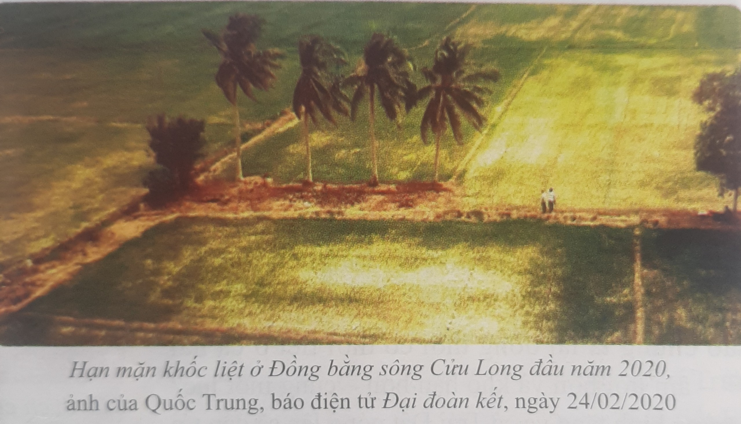
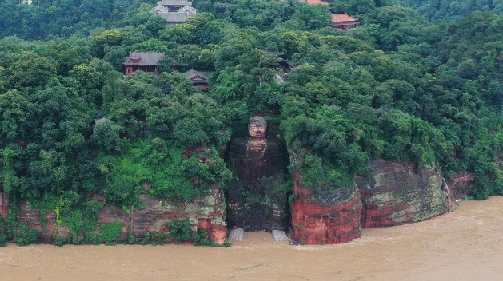

Slide 3





01
KHỞI ĐỘNG
02
HÌNH THÀNH
KIẾN THỨC
03
LUYỆN TẬP
04
VẬN DỤNG

Slide 4




KHỞI ĐỘNG
Quan sát video và trả lời câu hỏi sau?

Slide 5
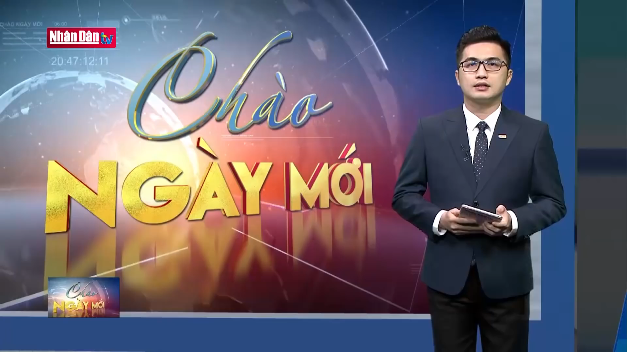

Slide 6
1) "Thời tiết bây giờ khó lường thật!" - Đó là lời nhận xét ta vẫn thường nghe. Em có cảm nhận gì về những lo lắng ẩn chứa trong đó?
2) Qua quan sát trực tiếp hoặc qua tìm hiểu các nguồn thông tin, em đã biết được những thay đổi bất thường nào trong nhịp sinh trưởng và tập tính của một số loài sinh vật? Những thay đổi bất thường ấy đã gợi lên trong em cảm nhận, suy nghĩ gì?

Slide 7

HÌNH THÀNH KIẾN THỨC

Slide 8

I. Khám phá chung văn bản
Thực hiện đối chiếu phiếu học tập số 1 đã giao về nhà

Slide 9
PHIẾU HỌC TẬP 01
Khám phá chung về văn bản
(Phiếu học tập giao về nhà)
STT | Thông tin | Trả lời
1 | Tác giả: | …
2 | Xuất xứ: | …
3 | Kiểu văn bản: | …
4 | Vấn đề được đề cập:
5 | Phương thức biểu đạt: | …
6 | Bố cục và nội dung chính (đặt tiêu đề cho từng phần): | …
7 | Ý nghĩa nhan đề:

Slide 10
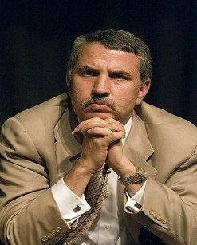
I. Khám phá chung văn bản
1. Tác giả
- Thô-mát L. Phrít-man (1953), là nhà báo người Mỹ có uy tín, phụ trách chuyên mục các vấn đề quốc tế của báo Niu Oóc Thai-mơ, thường theo dõi các vấn đề về môi trường.
- Ông đã ba lần được trao giải Pu-lít-dơ (Pulitzer)
- Tác phẩm tiêu biểu: Chiếc Lếch-xớt (Lexus) và cây ô-liu (1999); Thế giới phẳng (2005-2007); Nóng, Phẳng, Chật (2008);...

Slide 11

I. Khám phá chung văn bản
2. Tác phẩm
2.1 Đọc và tìm hiểu chú thích

Slide 12
I. Khám phá chung văn bản
2. Tác phẩm
2.2 Xuất xứ
- “Thủy tiên tháng Một” nằm trong mục 5 (Sự bất thường của Trái Đất) thuộc phần 2 (Tại sao chúng ta lại ở đây) của cuốn sách Nóng, Phẳng, Chật (2008).
- Cuốn sách nói về những thách thức lớn nhất mà hiện nay nước Mỹ đang đối mặt: khủng hoảng môi trường toàn cầu và việc đánh mất vị thế của một quốc gia dẫn đầu.
2. Tác phẩm
2.1. Đọc và tìm hiểu chú thích
2.2. Xuất xứ:
2.3. Kiểu văn bản: Văn bản thông tin.
2.4. Vấn đề được đề cập: Tình trạng biến đổi khí hậu.
2.5. Phương thức biểu đạt: Nghị luận, thuyết minh.
2.6. Bố cục và nội dung chính: 3 phần
+ Phần 1: Đoạn 1: Nêu vấn đề cần thông tin: Cần hiểu thế nào về tình trạng biến đổi khí hậu.
+ Phần 2: Đoạn 2,3,4,5: Đưa thông tin khái quát về "sự bất thường của Trái Đất" do tình trạng biến đổi khí hậu gây nên: Biến đổi khí hậu và những tác động liên hoàn.
+ Phần 3: 2 đoạn cuối: Cung cấp những bằng chứng xác thực về "sự bất thường của Trái Đất": Những báo cáo và con số đầy ám ảnh.
2.7. Nhan đề:
- Nhan đề gợi ấn tượng đây sẽ là một văn bản tản văn, giống kiểu những văn bản trong Thương nhớ mười hai của Vũ Bằng.
- Chi tiết hoa thủy tiên nở đầu tháng Một có thể được xem là một chi tiết "đắt". Vì nó cho thấy những quan sát và trải nghiệm rất tinh tế của tác giả.

Slide 13
I. Khám phá chung văn bản
2. Tác phẩm
2.3 Kiểu văn bản
Văn bản thông tin.
2.4 Vấn đề được đề cập
Tình trạng biến đổi khí hậu.
2.5 Phương thức biểu đạt
Nghị luận, thuyết minh.

Slide 14
I. Khám phá chung văn bản
2. Tác phẩm
2.6 Bố cục và nội dung chính: 3 phần
+ Phần 1: Đoạn 1: Nêu vấn đề cần thông tin: Cần hiểu thế nào về tình trạng biến đổi khí hậu.
+ Phần 2: Đoạn 2,3,4,5: Đưa thông tin khái quát về "sự bất thường của Trái Đất" do tình trạng biến đổi khí hậu gây nên: Biến đổi khí hậu và những tác động liên hoàn.
+ Phần 3: 2 đoạn cuối: Cung cấp những bằng chứng xác thực về "sự bất thường của Trái Đất": Những báo cáo và con số đầy ám ảnh.

Slide 15
I. Khám phá chung văn bản
2. Tác phẩm
2.7 Nhan đề
- Nhan đề gợi ấn tượng đây sẽ là một văn bản tản văn, giống kiểu những văn bản trong Thương nhớ mười hai của Vũ Bằng.
- Chi tiết hoa thủy tiên nở đầu tháng Một có thể được xem là một chi tiết "đắt". Vì nó cho thấy những quan sát và trải nghiệm rất tinh tế của tác giả.

Slide 16


II. Khám phá chi tiết văn bản
1. Cần hiểu thế nào về tình trạng biến đổi khí hậu?
1) Liệt kê trong văn bản các cụm từ khái quát nội dung chính của vấn đề.
2) Trong những cụm từ em vừa liệt kê, cụm từ nào tác giả muốn trao đổi? (em hãy đọc lại đoạn 5)

Slide 17
II. Khám phá chi tiết văn bản
1. Cần hiểu thế nào về tình trạng biến đổi khí hậu?
- Cụm từ liên quan đến chủ đề: biến đổi khí hậu, sự nóng lên của Trái Đất, sự bất thường của Trái Đất, sự rối loạn khí hậu toàn cầu.
- Cụm từ sự nóng lên của Trái Đất bị chính tác giả cho là không chính xác khi ông tán đồng (đoạn 5) những phân tích của nhà nghiên cứu Giôn Hô-đơ-rơn.

Slide 18

II. Khám phá chi tiết văn bản
2. Biến đổi khí hậu và những tác động liên hoàn
Yêu cầu: Đọc thầm (Đoạn 2,3,4,5), thực hiện hoàn thành Phiếu học tập số 2. Câu hỏi:
Chỉ rõ mối quan hệ nhân quả giữa các sự kiện thuộc loại "sự biến đổi cực đoan của thời tiết" có trong đoạn trích? Cho biết vì sao em xác định như vậy.

Slide 19
PHIẾU HỌC TẬP SỐ 2
Nhóm | Những sự kiện thể hiện mối quan hệ nhân quả (nhân --> quả) | Vì sao em xác định như vậy?
Đoạn 2 | …->… | …
Đoạn 3 | …->… | …
Đoạn 4 | …->… | …
Đoạn 5 | …->… | …

Slide 20
II. Khám phá chi tiết văn bản
2. Biến đổi khí hậu và những tác động liên hoàn
- Đoạn 2: nhiệt độ Trái Đất nóng lên -> hạn hán, tuyết rơi dày, bão lớn, lũ lụt, mưa to, cháy rừng, sinh vật biến mất, thời tiết không bình thương, hoa thuỷ tiên lại nở từ đầu tháng Một.
- Đoạn 3: nhiệt độ trung bình tăng, chênh lệch nhiệt độ, thay đổi hướng gió -> tốc độ bay hơi nước thay đổi, mưa bão lớn, nóng khắc nghiệt, hạn hán kéo dài.

Slide 21
II. Khám phá chi tiết văn bản
2. Biến đổi khí hậu và những tác động liên hoàn
- Đoạn 4: Nhiệt độ trung bình tăng và cả Trái Đất nóng lên ->đất bốc hơi nhiều và tăng, khí hậu khô hơn, mưa lớn, lũ lụt nghiêm trọng.
- Đoạn 5: Sự nóng lên của Trái Đất-> ảnh hưởng tiêu cực lên đời sống con người.
*Căn cứ để xác định: Thông tin trước chỉ nguyên nhân "sự biến đổi cực đoan của thời tiết", thông tin sau là hậu quả của sự biến đổi cực đoan đó.

Slide 22

II. Khám phá chi tiết văn bản
3. Những báo cáo và con số đầy ám ảnh
Yêu cầu: Thực hiện hoàn thành
Phiếu học tập số 3.

Slide 23
PHIẾU HỌC TẬP SỐ 3
Chi tiết | ….
1. Bằng chứng: a. Thời tiết thay đổi bất thường và diễn ra với tốc độ nhanh:…………. b. Thời tiết đồng thời tồn tại ở hai thái cực:………. | …..
2. Tài liệu tham khảo:….. | ….
3. Số liệu:…… | …..

Slide 24
II. Khám phá chi tiết văn bản
3. Những báo cáo và con số đầy ám ảnh
*Bằng chứng:
1. Thời tiết thay đổi bất thường và diễn ra với tốc độ nhanh: hệ quả: thiên tai có quy mô lớn hơn, một số loài sinh vật hoặc biến mất do không kịp thích ứng hoặc phải thay đổi nhịp độ phát triển,...;

Slide 25
II. Khám phá chi tiết văn bản
3. Những báo cáo và con số đầy ám ảnh
*Bằng chứng:
2. Thời tiết đồng thời tồn tại ở hai thái cực: nơi nắng hạn gay gắt; nơi mưa bão, lụt lội kinh hoàng.
->Bổ sung bằng chứng cho vấn đề này: hiện tượng thời tiết cực đoan đang diễn ra ở Việt Nam: hiện tượng khô hạn và mưa cực đoan ở miền Trung; rét đậm và rét hại ở miền núi phía Bắc; hạn hán và xâm nhập mặn ở miền Nam.
->Tác dụng: Giúp tăng tính thuyết phục và độ tin cậy khi đưa thông tin.
*Tài liệu tham khảo:
- Tác giả đã nêu ra các cụm từ, câu nói quan trọng của các tác giả như: Hunter Lovins, John Holdren.
- Dẫn ra các dữ kiện, số liệu theo trang CNN.com giới thiệu một báo cáo do Tổ chức Khí tượng thế giới (WMO) của Liên hợp quốc công bố, nội dung về các hiện tượng thời tiết dữ dội trong năm 2007 mà trước kia chưa từng xảy ra.
->Tác dụng: xác thực khi viết VB này, tác giả đã thu thập thông tin từ nhiều nguồn khác nhau.
*Số liệu:
- Trong một báo cáo do Tổ chức Khí tượng thế giới (WMO) của Liên hợp quốc công bố, nội dung về các hiện tượng thời tiết dữ dội trong năm 2007 mà trước kia chưa từng xảy ra.
- Thể hiện sự cực đoan cho đến tận mùa hè 2008.
->Tác dụng:
+ Làm tăng tính thuyết phục cho điều tác giả muốn nói (củng cố, khẳng định lại các lí lẽ đã nêu).
+ Cho thấy mức độ cập nhật thông tin của tác giả (số liệu đưa ra cũ hay mới, chỉ dựa vào một nguồn hay nhiều nguồn tài liệu,...).
+ Giúp người đọc hình dung được cụ thể về sự rối loạn khí hậu toàn cầu, thấy được sự cấp bách của việc bảo vệ môi trường.

Slide 26
II. Khám phá chi tiết văn bản
3. Những báo cáo và con số đầy ám ảnh
*Tài liệu tham khảo:
- Tác giả đã nêu ra các cụm từ, câu nói quan trọng của các tác giả như: Hunter Lovins, John Holdren.
- Dẫn ra các dữ kiện, số liệu theo trang CNN.com giới thiệu một báo cáo do Tổ chức Khí tượng thế giới (WMO) của Liên hợp quốc công bố, nội dung về các hiện tượng thời tiết dữ dội trong năm 2007 mà trước kia chưa từng xảy ra.
->Tác dụng: xác thực khi viết VB này, tác giả đã thu thập thông tin từ nhiều nguồn khác nhau.

Slide 27
II. Khám phá chi tiết văn bản
3. Những báo cáo và con số đầy ám ảnh
*Số liệu:
- Trong một báo cáo do Tổ chức Khí tượng thế giới (WMO) của Liên hợp quốc công bố, nội dung về các hiện tượng thời tiết dữ dội trong năm 2007 mà trước kia chưa từng xảy ra.
- Thể hiện sự cực đoan cho đến tận mùa hè 2008.

Slide 28
II. Khám phá chi tiết văn bản
3. Những báo cáo và con số đầy ám ảnh
*Số liệu:
->Tác dụng:
+ Làm tăng tính thuyết phục cho điều tác giả muốn nói (củng cố, khẳng định lại các lí lẽ đã nêu).
+ Cho thấy mức độ cập nhật thông tin của tác giả (số liệu đưa ra cũ hay mới, chỉ dựa vào một nguồn hay nhiều nguồn tài liệu,...).
+ Giúp người đọc hình dung được cụ thể về sự rối loạn khí hậu toàn cầu, thấy được sự cấp bách của việc bảo vệ môi trường.

Slide 29

III. Tổng kết
1) Nêu những đặc sắc trong nghệ thuật đưa thông tin của tác giả trong văn bản.
2) Nội dung chính của văn bản.
3) Nêu lên điều có ý nghĩa nhất mà em thu nhận được sau khi đọc văn bản này.
(*Gợi ý: 1. VB giúp em hiểu như thế nào về vấn đề biến đổi khí hậu trên Trái Đất hiện nay?; 2. Đọc VB “Thuỷ tiên tháng Một”, em có thêm kiến thức gì về VB thông tin nói chung (cách triển khai ý tưởng, sử dụng cước chú, tài liệu tham khảo, các số liệu,...)?)
4) Từ văn bản trên, em cần lưu ý điều gì về cách đọc kiểu văn bản thông tin?

Slide 30
III. Tổng kết
1. Nghệ thuật
- Trình bày thông tin theo quan hệ nhân quả.
- Kết hợp nhuần nhuyễn giữa thông tin khoa học với những quan sát trải nghiệm của bản thân.
- Sử dụng những số liệu chính xác, có căn cứ thuyết phục.
- Nhan đề ấn tượng, gợi suy đoán; nhiều chi tiết mang tính điển hình.

Slide 31
III. Tổng kết
2. Nội dung – Ý nghĩa
- Văn bản đề cập đến vấn đề biến đổi khí hậu trên Trái Đất đang diễn ra với những hiện tượng thời tiết vô cùng bất thường và cực đoan. Từ đó, giúp mỗi người có được nhận thức sâu sắc về sự rối loạn khí hậu toàn cầu, có ý thức bảo vệ môi trường để cuộc sống ngày càng tốt hơn.

Slide 32
III. Tổng kết
3. Cách đọc hiểu văn bản thông tin
- Đọc tiêu đề, xác định được đối tượng được đề cập đến trong văn bản.
- Đọc lướt và phát hiện các thông tin chính/nổi bật của văn bản.
- Chú ý, đọc kĩ các thông tin chính/nổi bật, các chú thích, thuật ngữ chuyên sâu được sử dụng trong văn bản.
- Xem xét các tranh, ảnh, sơ đồ, bảng biểu (nếu có), kết nối chúng với thông tin của văn bản, xem chúng có tác dụng như thế nào đối với việc thể hiện nội dung thông tin của văn bản.
- Liên hệ với trải nghiệm của bản thân hoặc với thực tiễn đời sống.

Slide 33

LUYỆN TẬP
*Bài tập: Em hãy vẽ sơ đồ thể hiện mối quan hệ nhân quả dẫn đến "sự biến đổi cực đoan của thời tiết" được thể hiện trong văn bản.
*Yêu cầu và gợi ý:
- Em cần xác định được các đoạn văn thể hiện mối quan hệ nhân quả. (Đó là các đoạn 2,3,4,5);
- Sau đó chọn từ khoá và phân tích cách triển khai và làm sáng tỏ vấn đề/thông tin của tác giả.
- Em làm đoạn 2 trên lớp, các đoạn tương tự còn lại về nhà làm.

Slide 34
*Đáp án tham khảo: (Đoạn 2 của văn bản)
Hạn hán, tuyết rơi dày, bão lũ, mưa to, cháy rừng…
Các loài sinh vật biến mất;
Trái Đất nóng lên
Thời tiết không bình thường;
Hoa thuỷ tiên nở vào tháng Một.

Slide 35

VẬN DỤNG
*VIẾT KẾT NỐI ĐỌC: Hãy viết đoạn văn (khoảng 5 - 7 câu) trình bày hiểu biết và suy nghĩ của em về tác động của biến đổi khí hậu ở vùng miền em đang sống.
*Gợi ý:
- Về hình thức: Số câu cần đúng với quy định, đoạn văn không ngắn quá hoặc dài quá, có phần Mở đoạn, Thân đoạn và Kết đoạn rõ ràng. Các câu trong đoạn phải đúng ngữ pháp, tập trung vào chủ đề, liên kết với nhau bằng các phương tiện phù hợp, không mắc lỗi về chính tả, diễn đạt.
- Về nội dung: Đoạn văn cần trả lời được các câu hỏi: Vì sao hiện tượng biến đổi khí hậu khiến cả loài người quan tâm? Những tác hại mà nó gây ra cho sự sống trên Trái Đất là gì? Hãy chỉ ra những biểu hiện cụ thể của hiện tượng biến đổi khí hậu ở địa phương em.

Slide 36
ĐOẠN VĂN THAM KHẢO
Biến đổi khí hậu toàn cầu là vấn đề vô cùng nan giải, hiện tại nó đã và đang diễn ra từng ngày. Ngay ở nơi em sống, cũng có thể nhận thấy khá rõ điều này. Quê hương em nằm ở dải đất miền Trung, nơi mà về mùa đông, trời lạnh tái tê còn mùa hè thì gió Lào thổi nóng rát. Năm 2020 mới đây, miền Trung đã phải hứng chịu 13 cơn bão nhiệt đới liên tiếp, gây ra tình trạng lũ lụt và sạt lở đất tồi tệ nhất trong 10 năm trở lại. Các căn nhà bị tàn phá, hoa màu hư hại, những người dân quê em vốn đã khó khăn nay lại lâm vào cảnh tay trắng. Thật may vì người Việt tương thân, tương ái. Các cơn bão đi qua, miền Trung lại vực dậy sức sống. Em chỉ mong sao tất cả chúng ta có ý thức bảo vệ môi trường tốt hơn, để ngăn chặn được sự biến đổi khí hậu toàn cầu, không làm cho Trái Đất nóng lên thì tất cả chúng ta sẽ bớt đi được những mối lo, vui sống nhiều hơn.

Slide 37

Bảng kiểm
Đánh giá kĩ năng viết đoạn văn
STT | Tiêu chí | Đạt | Chưa đạt
1 | Đảm bảo hình thức đoạn văn với dung lượng khoảng 5 - 7 câu.
2 | Đoạn văn đúng chủ đề yêu cầu.
3 | Lí lẽ dẫn chứng thuyết phục.
4 | Đoạn văn đảm bảo tính liên kết giữa các câu trong đoạn văn.
5 | Đoạn văn đảm bảo về yêu cầu về chính tả, cách sử dụng từ ngữ, ngữ pháp.

Slide 38
HƯỚNG DẪN TỰ HỌC
- Hoàn thiện các đơn vị kiến thức và nhiệm vụ của bài học.
- Chuẩn bị soạn bài: đọc, tìm hiểu bài Thực hành tiếng Việt: Cước chú và tài liệu tham khảo.

